Slide 1
OHSUNG STEEL SMART ERP 2.0
오성철강 스마트 ERP 2.0
AI로 다시 설계한 44년 전통 제조기업의 업무 화면
한국공학대학교 산학협동관 전시 | 2026

Slide 2
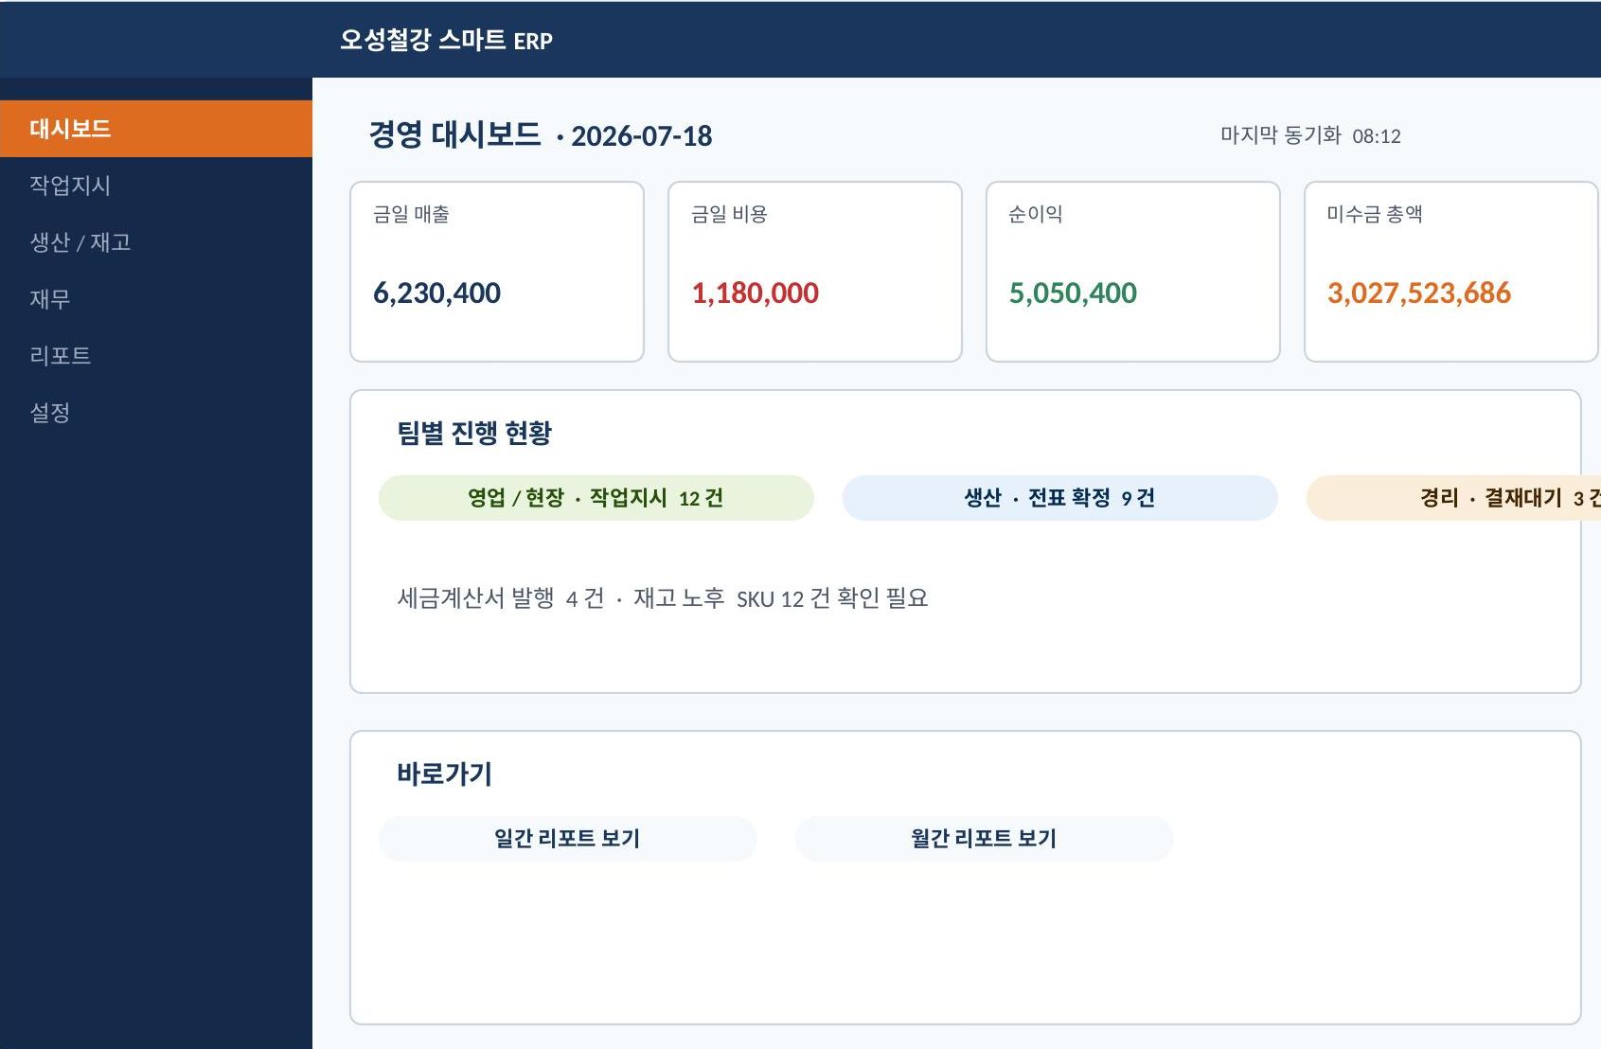
경영
통합 대시보드
오늘 매출·비용·순이익을 한 화면에서 확인합니다

Slide 3
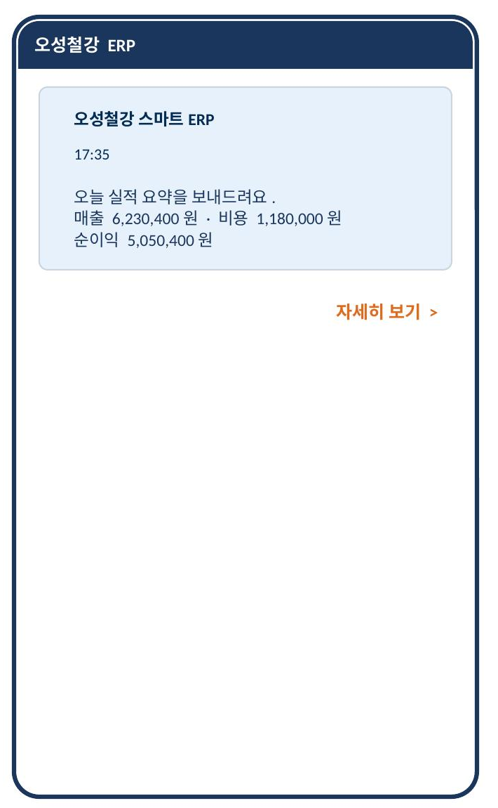
경영
일일 실적 알림
매일 저녁, 카카오톡으로 자동 전송되는 하루 성적표

Slide 4
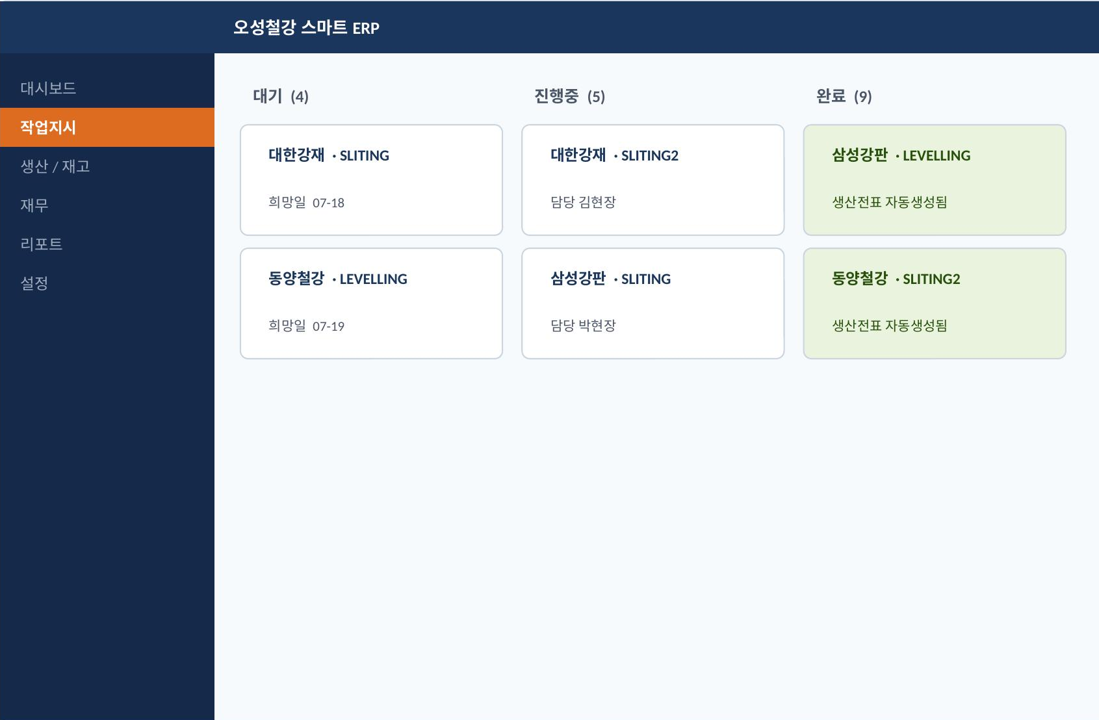
영업 · 현장
작업지시 현황판
현장의 모든 작업 진행 상황을 한눈에 확인합니다

Slide 5
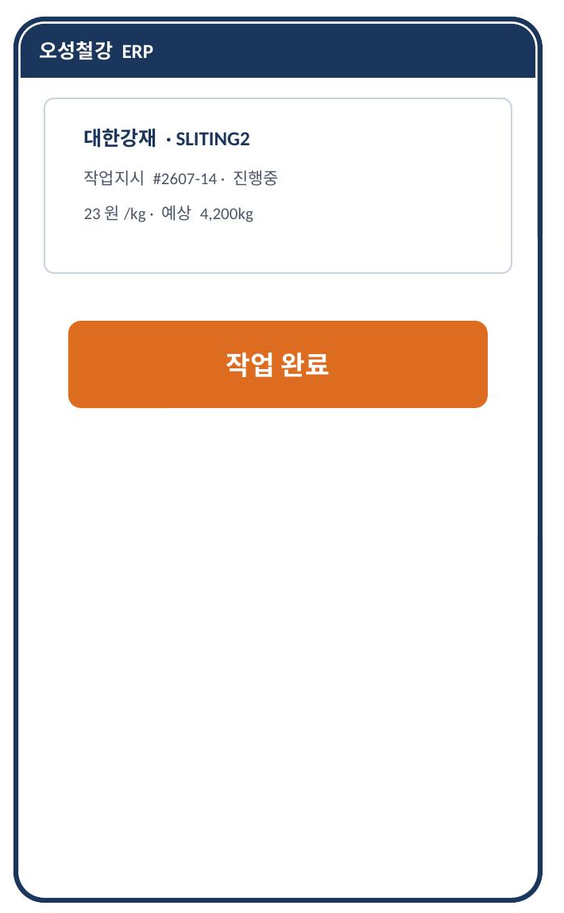
영업 · 현장
작업완료 처리
현장에서 버튼 한 번으로 작업을 완료 처리합니다

Slide 6
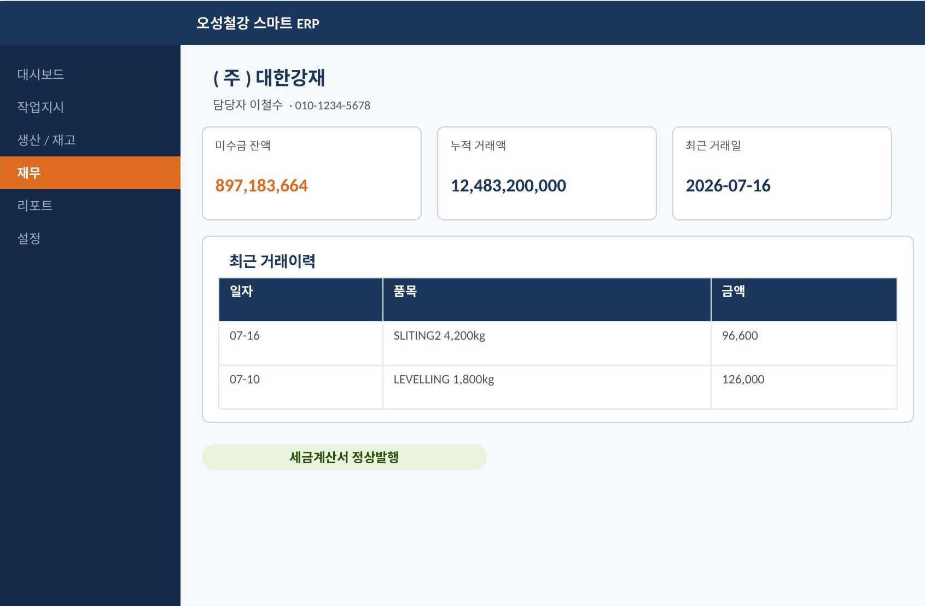
영업 · 현장
거래처 상세
거래처별 거래 이력을 한 화면에 모아서 보여줍니다

Slide 7
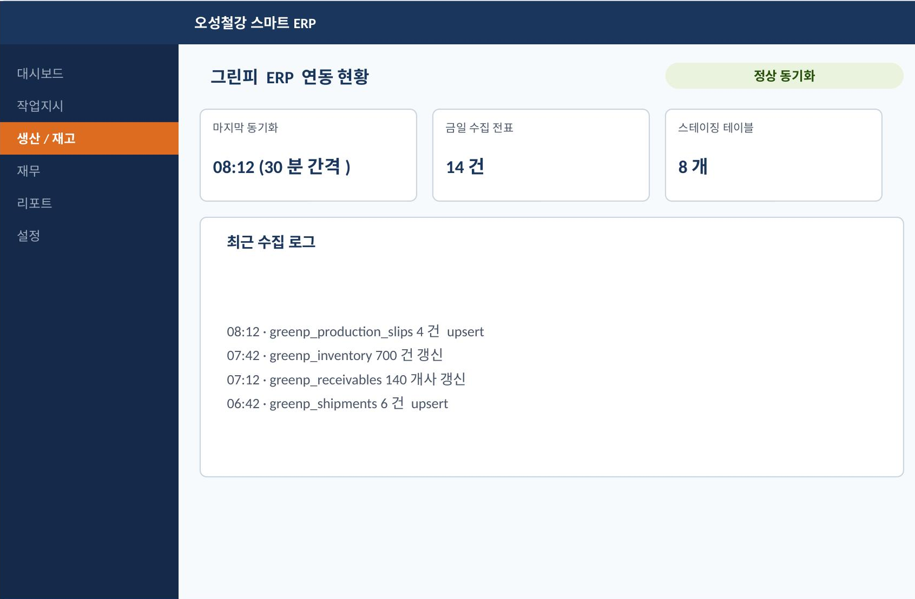
생산
그린ERP 연동 현황
기존 시스템과 실시간으로 자동 동기화됩니다

Slide 8
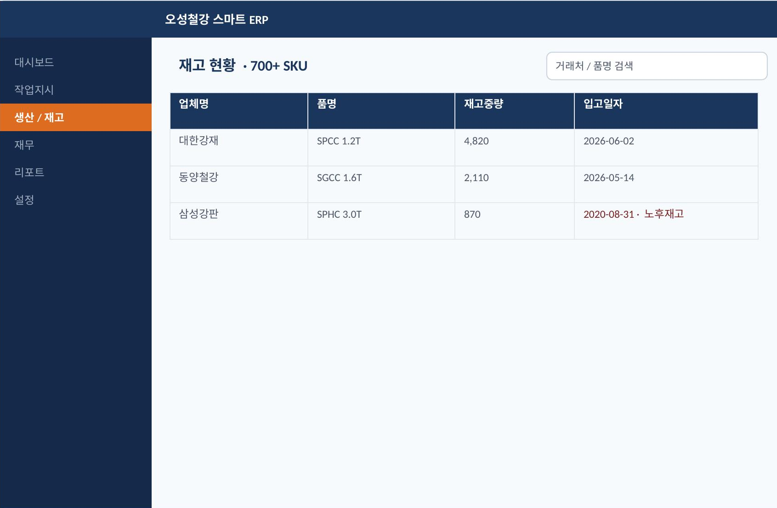
생산
재고 현황
700개가 넘는 품목의 재고를 실시간으로 관리합니다

Slide 9
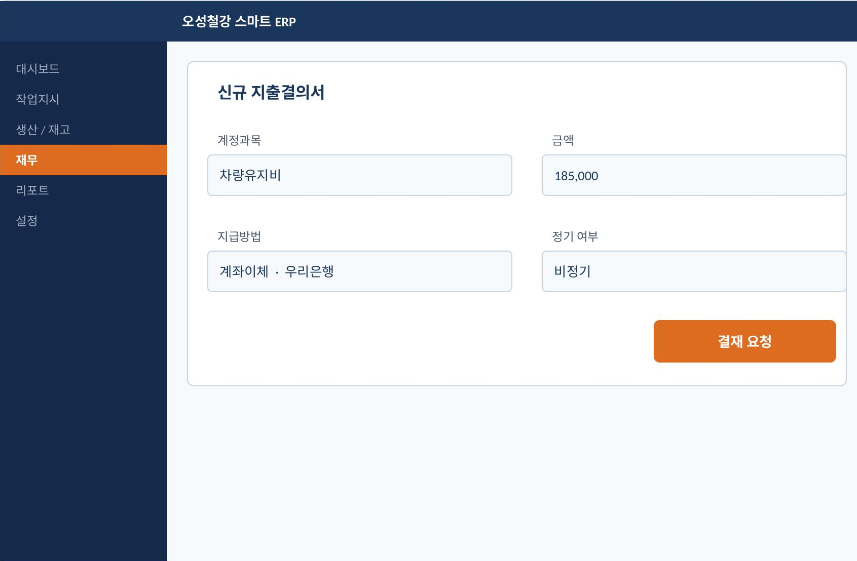
재무
지출결의서 작성
지출 신청부터 결재까지 화면 하나로 끝냅니다

Slide 10
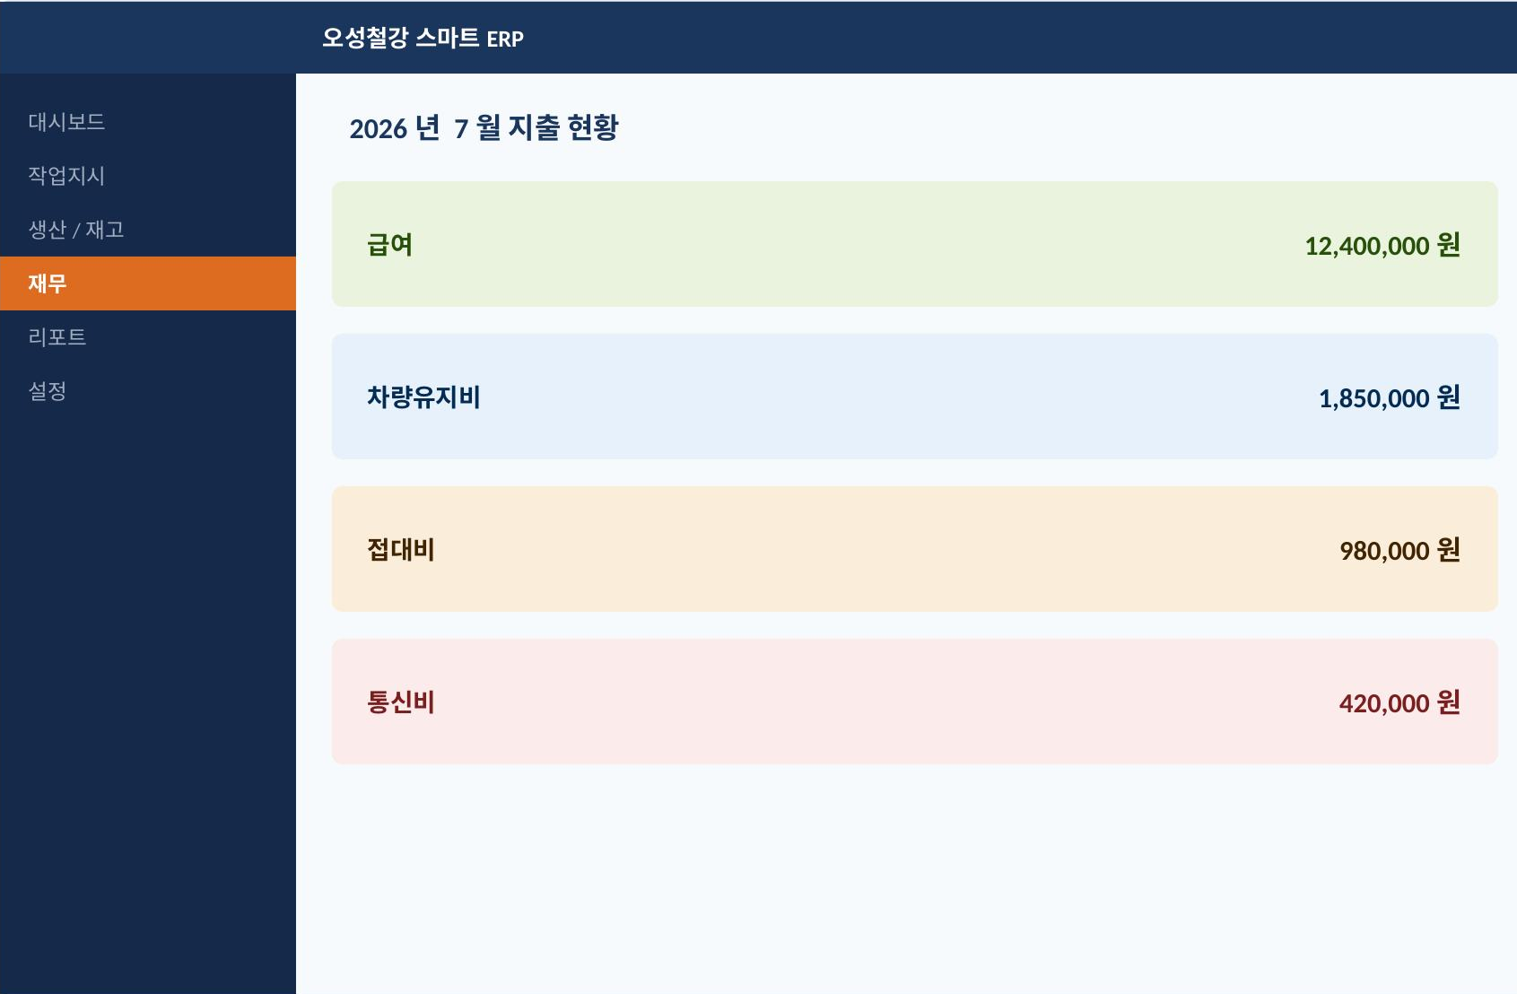
재무
지출 대시보드
이번 달 지출 항목을 항목별로 한눈에 확인합니다

Slide 11
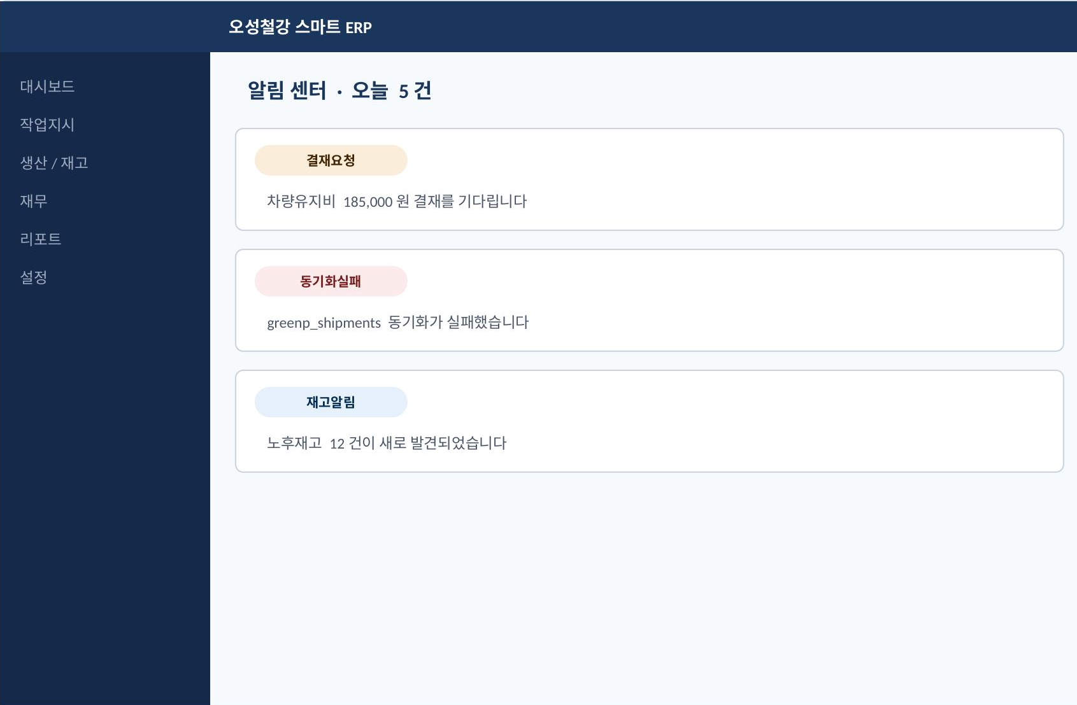
공통
알림 센터
놓치기 쉬운 업무를 자동으로 모아서 알려줍니다

Slide 12
OHSUNG STEEL SMART ERP 2.0
감사합니다
오성철강 (주) | 경기도 시흥시

